Slide 1
Проект «Заботливые руки»
ГБУ СОН АО «Архангельский ЦСО»

Slide 2
Цель проекта
Цель – разработка программы обучения ухода за тяжелобольными и обучение разработанной методике родственников и активных пенсионеров с целью дальнейшей передачи.

Slide 3
Целевая аудитория
граждане пожилого возраста
родственники граждан пожилого возраста и инвалидов, утративших способность к самообслуживанию и передвижению в связи с преклонным возрастом или болезнью;
социальные работники

Slide 4
Краткое описание проекта
Основной идеей проекта является создание школы по уходу за тяжелобольными людьми, предполагающая организацию и проведение занятий по обучению граждан пожилого возраста, людей с инвалидностью, а также лиц, осуществляющих за ними уход. Правильный уход позволяет не только улучшить качество жизни, но и способствует улучшению состояния здоровья в организме. В основном участниками проекта «Заботливые руки» это молодые, активные пенсионеры, способные освоить данный вид деятельности. После обучения они смогут помочь своим престарелым родителям или тяжелобольным родственникам. Также это дает возможность дальнейшему их трудоустройству как в нашей организации, так и частным образом. Посещение школы поможет узнать много нового о правильном уходе в домашних условиях, психологически поддержит ухаживающих, позволит обменяться опытом.

Slide 5
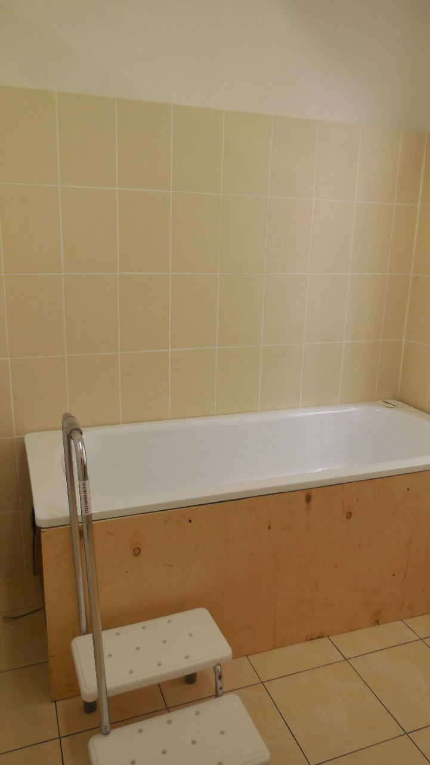
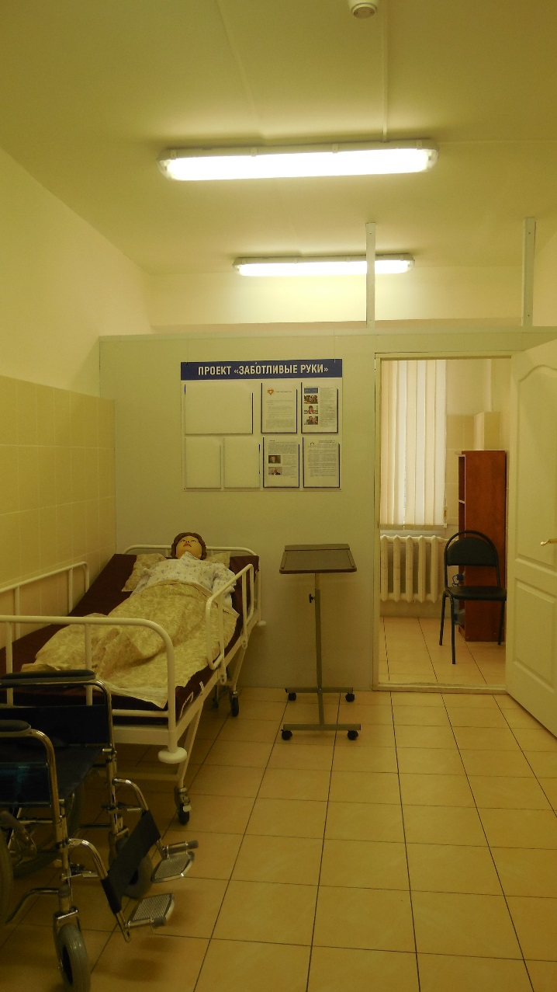
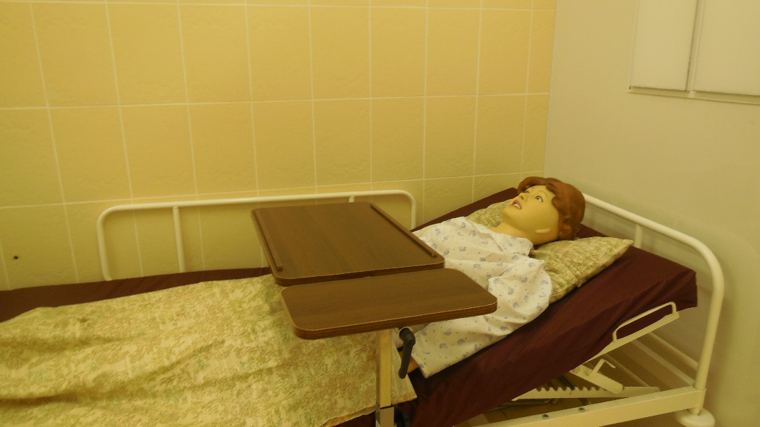
Комната
социально-бытовой реабилитации

